Slide 1






קבינט קורונה 22.8.2021

Slide 2


תמונת מצב לאומית

Slide 3
הרעיון המסדר (המבצעי)
מאמץ החיסונים
התחלואה
תו סגול
מרדף הזמן - R
תו ירוק

Slide 4
מספר מאומתים, ממוצע נע 7 ימים
7,344
עלייה של פי 500 במספר מאומתים

Slide 5
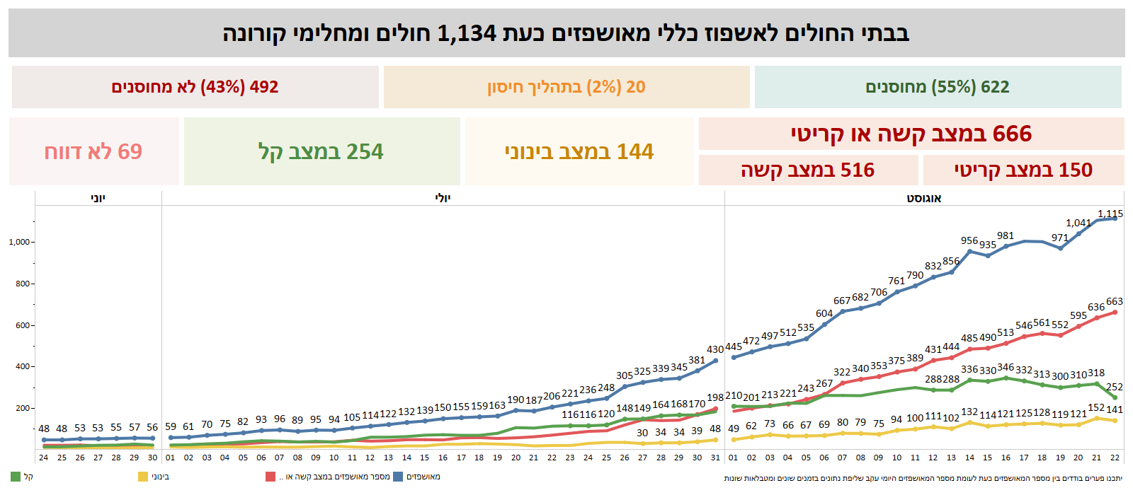
אחוז מאומתים
תמונת מצב חולי קורונה
מחוסנים: כ-1 מאושפז ל-10 אלף מחוסנים
לא מחוסנים: כ-5 מאושפזים ל-10 אלף בלתי מחוסנים

Slide 6
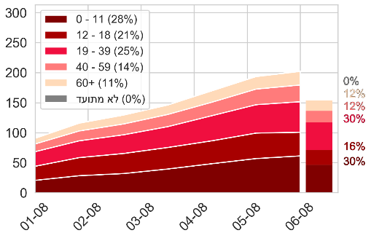
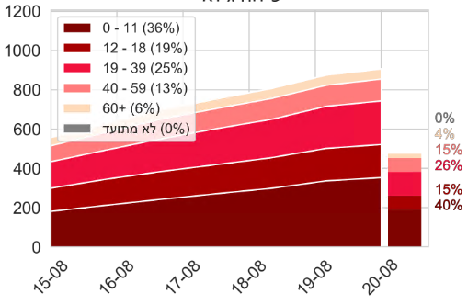
גילאי מאומתים לפני ואחרי א' באלול (9/8/21) בחברה החרדית
כמות מאומתים (ממוצע שבועי) – 1-7.8
כמות מאומתים (ממוצע שבועי) – 15-21.8

Slide 7
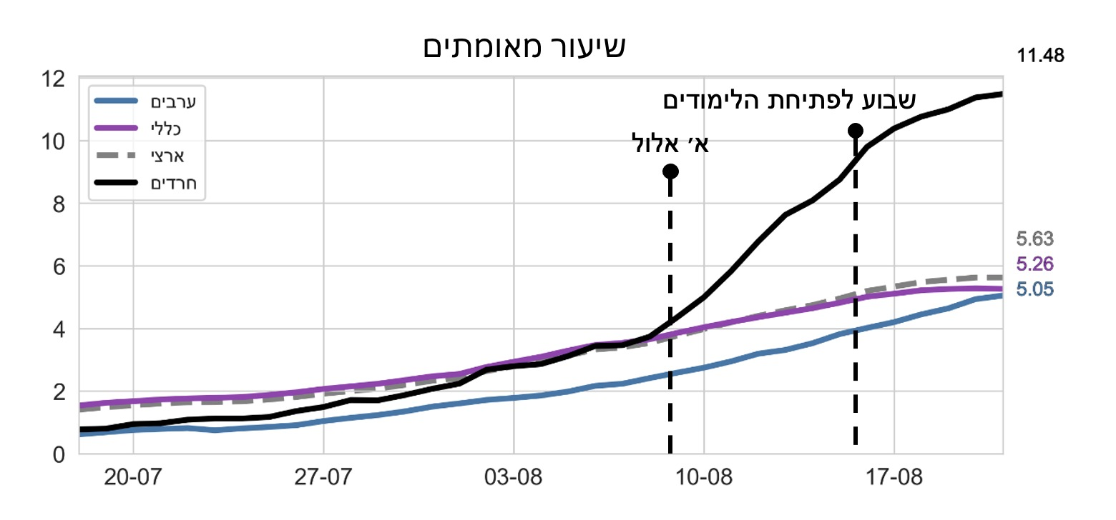
מגמות תחלואה בין המגזרים
אחוז מאומתים מבדיקות

Slide 8
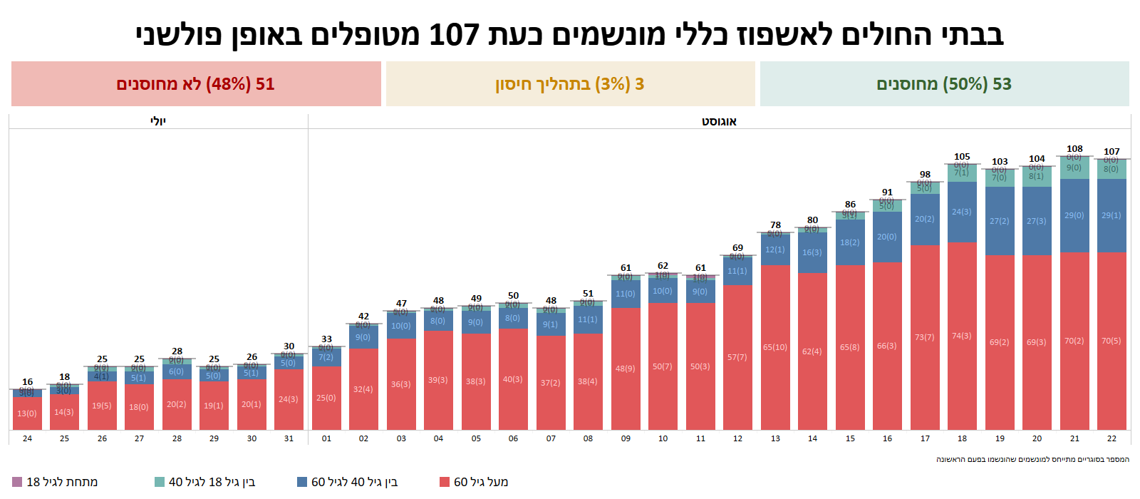
חולי קורונה מונשמים

Slide 9
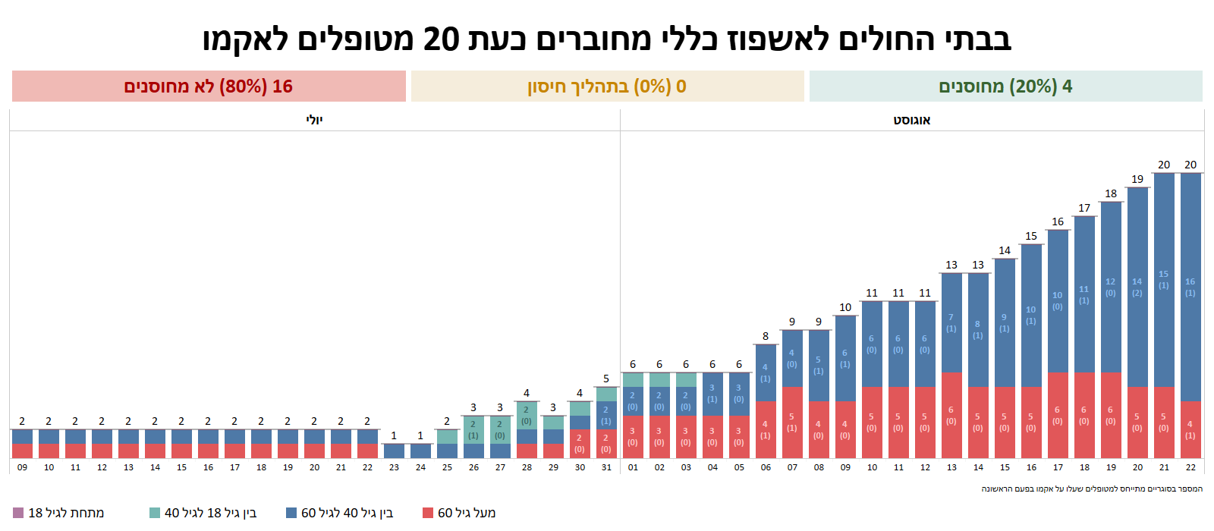
חולי קורונה מחוברים לאקמו

Slide 10
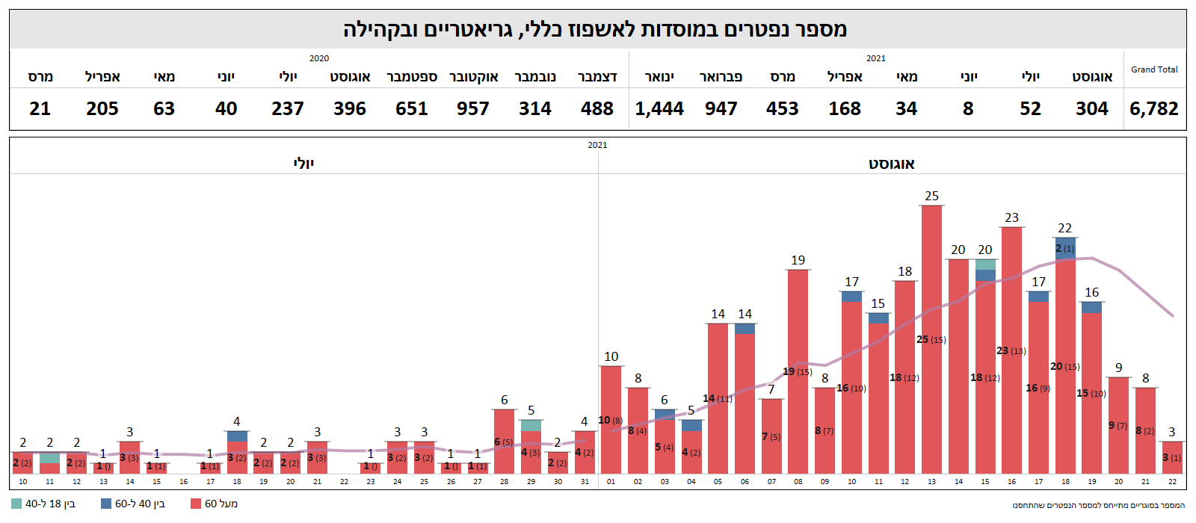
חולי קורונה - פטירות

Slide 11
_{תמ"צ התחסנות לפי גילאים}
% (אלפים), מופחת מחלימים, נכון ל- 22/08(חיתוך נתונים בוצע בשעה 06:00)
    מנה 3
    מנה 1/2
    נותר לחסן
    558
    53% (294)
    47% (264)
    12-15
    386
    20% (78)
    80% (307)
    16-18
    2,249
    16% (362)
    83% (1,873)
    1% (14)
    19-39
    1,009
    11% (112)
    81% (820)
    8% (77)
    40-49
    804
    8% (64)
    56% (454)
    36% (286)
    50-59
    1,490
    6% (86)
    28% (413)
    67% (991)
    60+
    6,494
    15% (996)
    64% (4,131)
    21% (1,368)
    סה"כ
11
מקור: מערכתBI משרד הבריאות

Slide 12
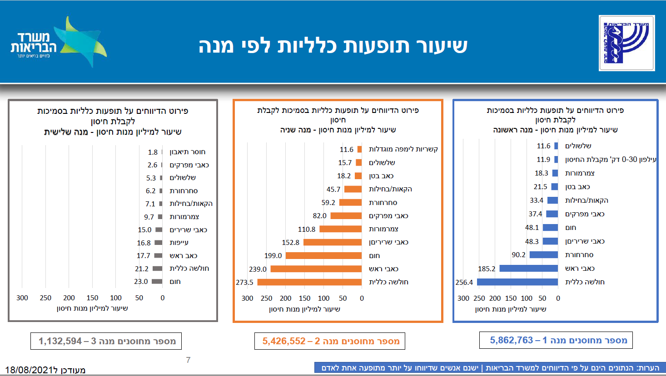
עד כה לא דווחו תופעות לוואי חריגות למחוסנים בחיסון השלישי

Slide 13
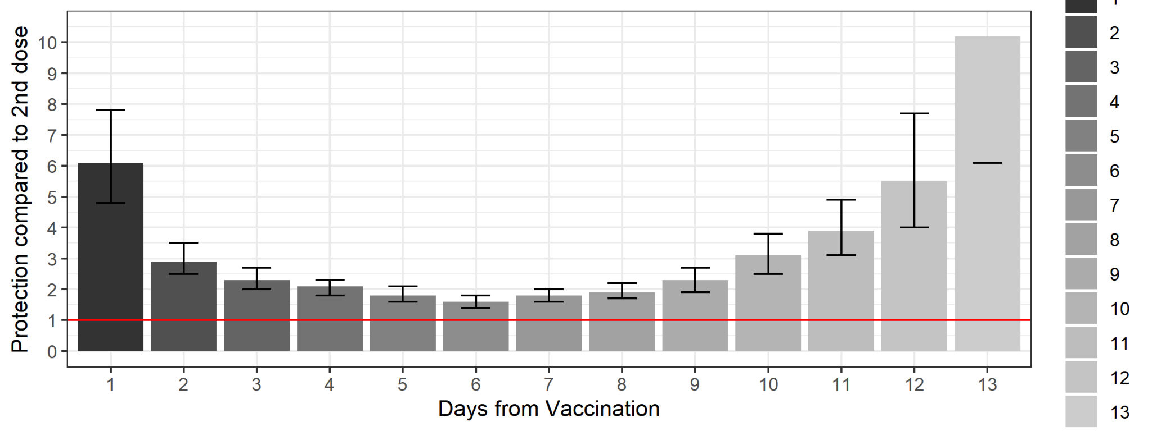
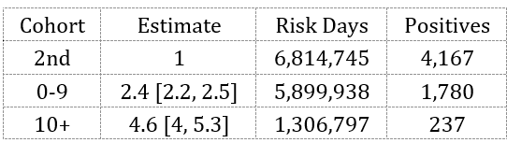
הגנת המנה השלישית כנגד הדבקה
כתלות בימים שחלפו מעת קבלת המנה השלישית
הגנה ביחס למחוסנים בשתי מנות
הסיכון להדבקה בקרב מחוסני מנה שלישית
נמוך פי 4.6 ממחוסני שתי מנות.
מעל קו זה יש הגנה מוגברת
תוצאות ראשוניות
מכון גרטנר 19.8.21

Slide 14
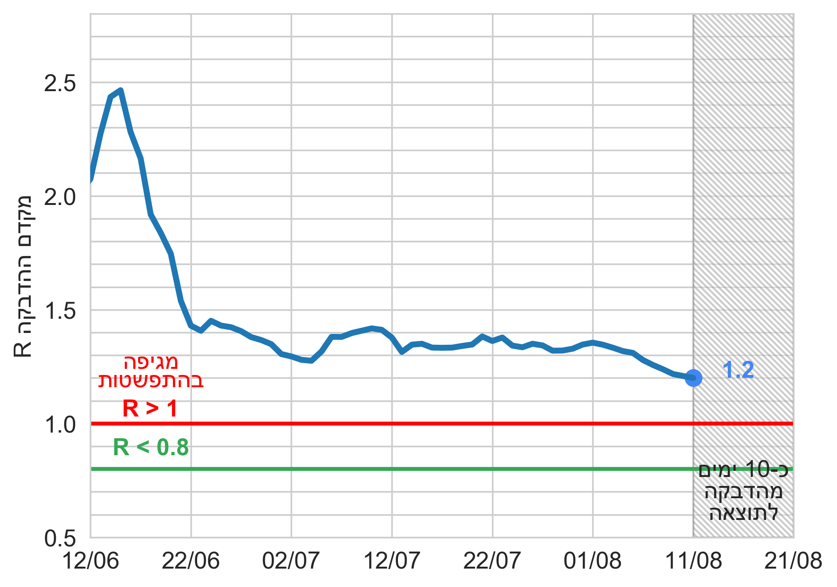
אחוז מאומתים
מקדם הדבקה

Slide 15
המלצת משרד הבריאות
התקהלויות במתווה תו ירוק בלבד:
  500 בחוץ
  400 בפנים

